Slide 1


L’entrepreneuriat
Mise à jour : Maryse Allain – bibliothèque Lucien-Brault
Octobre 2016

Slide 2

La bibliothèque et l’entrepreneuriat
L’expertise du personnel de la bibliothèque permet d’exploiter les ressources documentaires pour atteindre vos objectifs.
L’entrepreneur peut s’appuyer sur les données fiables et crédibles de la bibliothèque
Plans d’affaires
Études de marché
Analyses comparatives
Données financières
Données démographiques
Innovations
Le savoir documentaire permet de vous inspirer, de valider vos intuitions et de prendre des décisions éclairées.
La bibliothèque de l’UQO est LA ressource d’expertise pour vous!

Slide 3

La bibliothèque et l’entrepreneuriat
L’endroit idéal pour :
Découvrir les sources d’informations pertinentes
Utiliser efficacement les ressources documentaires
Profiter des méthodologies et outils de travail
Consulter l’équipe pour répondre à vos besoins
Profiter de nos équipements informatiques et installations

Slide 4
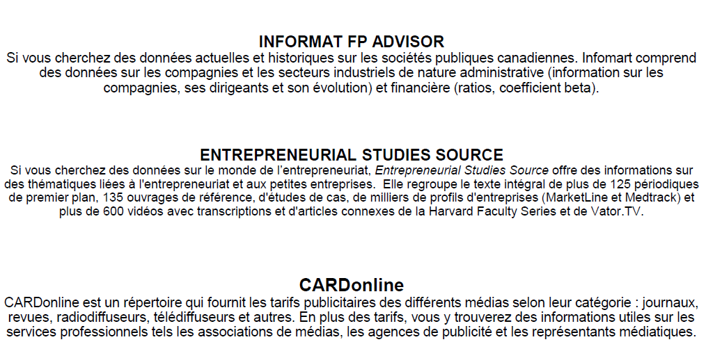
Bases de données spécialisées en entrepreneuriat

Slide 5
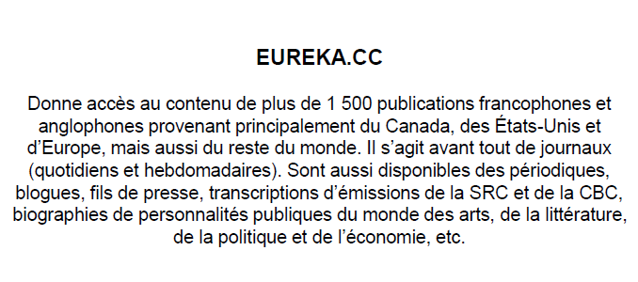
Bases de données branchées sur l’actualité

Slide 6
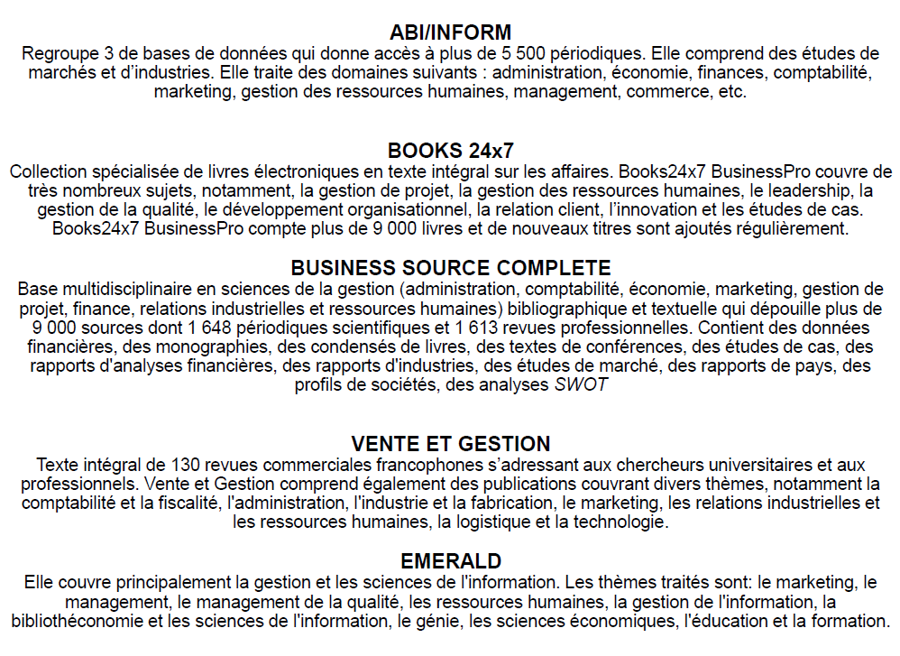
Bases de données documentaires

Slide 7
La bibliothèque et l’entrepreneuriat
Visitez notre page Web de la bibliothèque pour plus de détail!
http://uqo.ca/biblio
et
http://uqo.ca/biblio/administration-gestion-projet
L’équipe de la bibliothèque vous souhaite un bon succès dans vos recherches!
Mise à jour : Maryse Allain – bibliothèque Lucien-Brault
Octobre 2016

